Slide 1

HNU
文献计量学 第12组
实事求是 敢为人先
组员：刘晋安，吴君豪，丛嘉孚，邓子聪

Slide 2
题目与研究背景
AI 在现代医学领域的文献计量分析（2020-2026）
HNU
行业痛点：现代医疗存在影像判读负荷大、海量临床数据挖掘难、基层医疗资源不均等问题；大语言模型、生成式 AI 快速落地医疗场景，成为全球交叉研究热点。
领域现状：2020 年后 AI 医疗发文量爆发增长，但现有研究多聚焦单一算法 / 临床场景，缺少宏观全领域脉络梳理。
本研究价值：采用文献计量法，量化刻画领域发展、热点、合作格局，为后续 AI 医疗研究提供客观文献依据。
实事求是 敢为人先

Slide 3
HNU
组员分工
刘晋安 Python 处理 ，可视化绘图，数据检索清洗, 答辩统筹
吴君豪 论文撰写、GitHub 归档，PPT制作
丛嘉孚 报告梳理，答辩统筹
邓子聪 论文撰写，仓库搭建
实事求是 敢为人先

Slide 4
研究问题 RQ
HNU
RQ1：2020-2026 年 AI 在现代医学领域整体发文演化态势如何，可划分哪些发展阶段？（对应 Fig.1 年发文趋势图）
RQ2：该领域核心研究热点、知识基础与细分主题包含哪些？（对应 Fig.3 关键词共现 / 共被引网络、Table1 高被引文献表）
RQ3：全球领域作者科研合作格局、核心领军团队分布特征是什么？（对应 Fig.2 作者合作网络图）
实事求是 敢为人先

Slide 5
本研究四大核心发现
HNU
RQ1：2020-2026 年 AI 在现代医学领域整体发文演化态势如何，可划分哪些发展阶段？（对应 Fig.1 年发文趋势图）
RQ2：该领域核心研究热点、知识基础与细分主题包含哪些？（对应 Fig.3 关键词共现 / 共被引网络、Table1 高被引文献表）
RQ3：全球领域作者科研合作格局、核心领军团队分布特征是什么？（对应 Fig.2 作者合作网络图）
实事求是 敢为人先

Slide 6
研究局限与不足
HNU
1.数据库局限：仅选用 Web of Science 英文文献，未纳入中文知网、PubMed 等数据库，文献覆盖存在片面性
2.时间窗口局限：截止 2026 年 6 月，本年度文献收录不全，对最新前沿趋势捕捉存在轻微偏差
3.分析局限：仅宏观文献计量梳理，未深入算法性能、临床落地效果等细分实证对比
实事求是 敢为人先

Slide 7
GitHub 复现路径
HNU
克隆仓库：仓库地址 https://github.com/Wuoh3321/Group-12
环境配置：pip install -r requirements.txt 一键安装依赖
完整复现入口：
原始数据集：data/raw
检索配置：config/query.yaml
分析参数：reports/params.md
图表与指标表：outputs/figures / tables
所有文档、代码、图表、参数全部开源归档，支持完整复现
实事求是 敢为人先

Slide 8
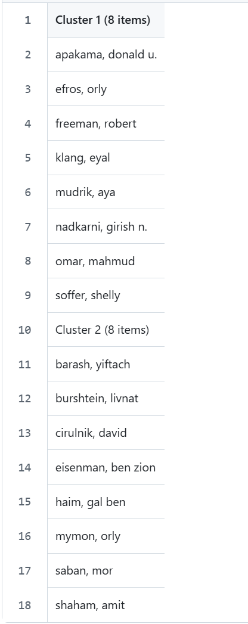
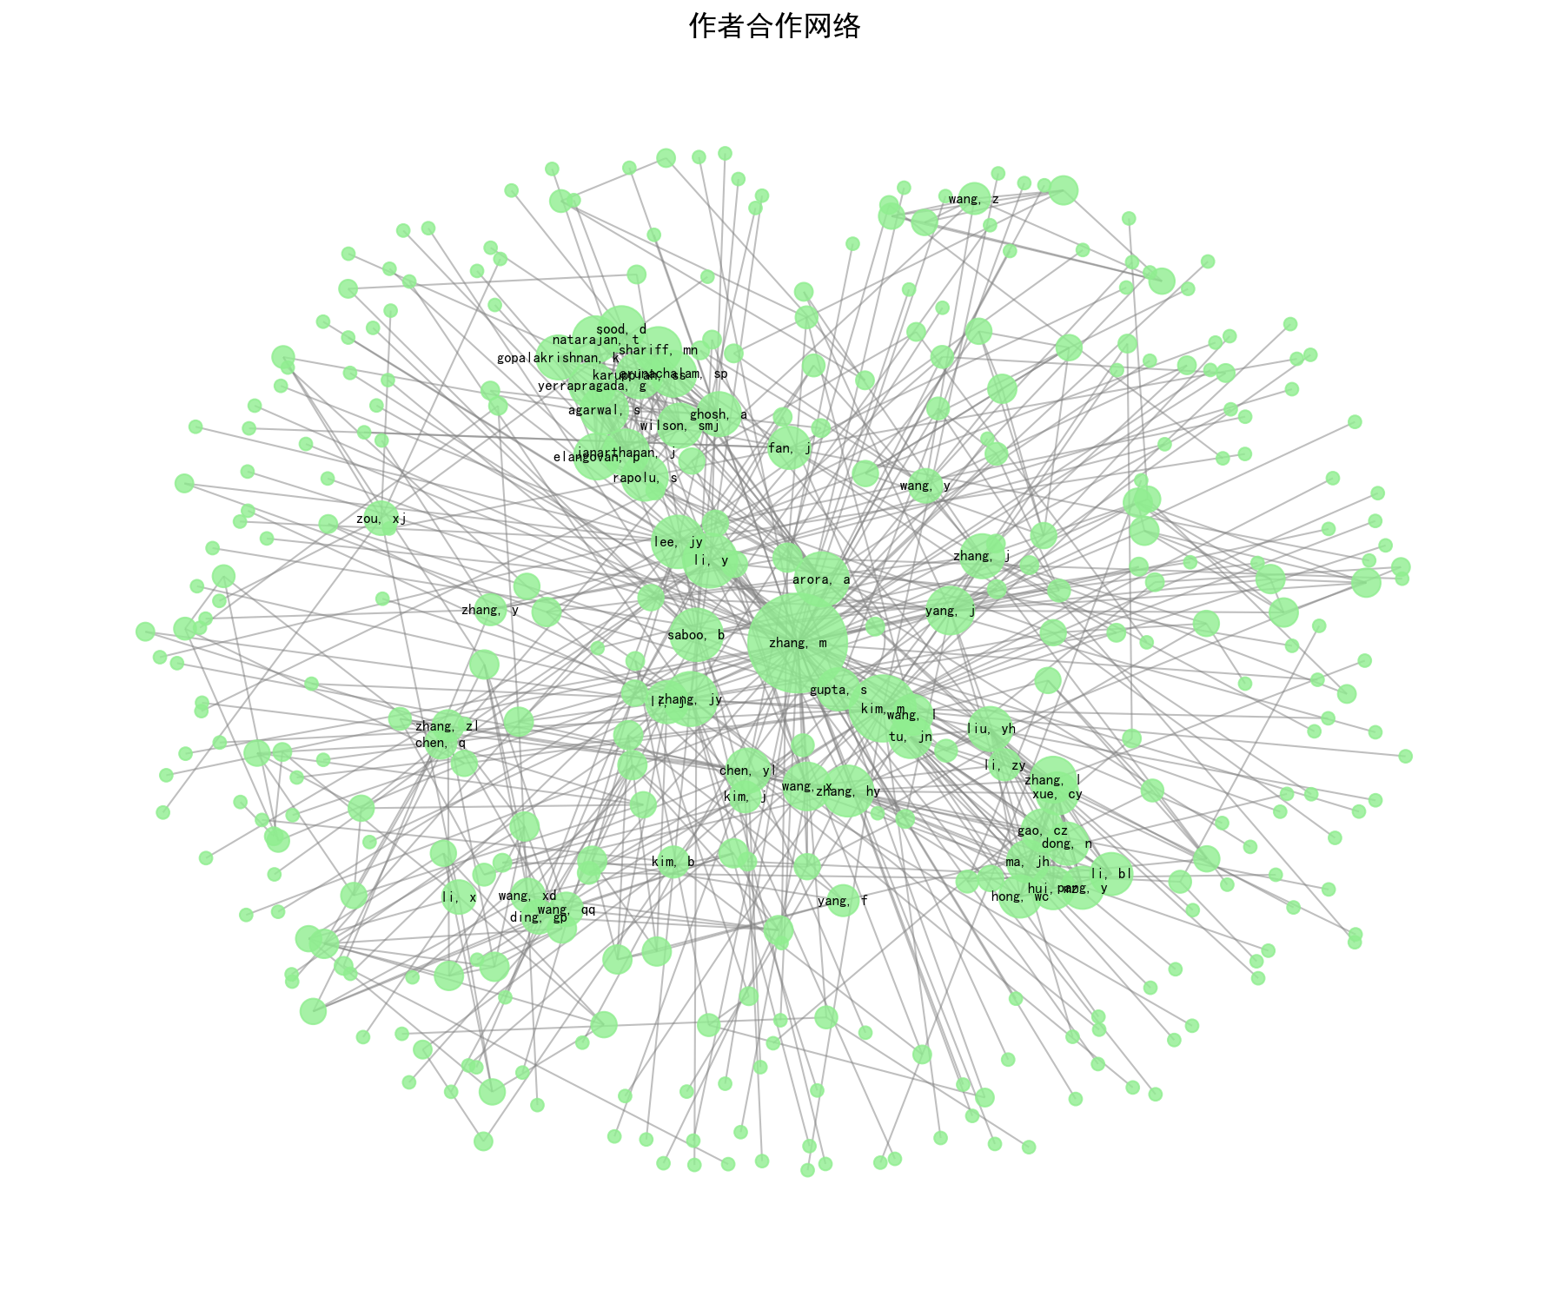
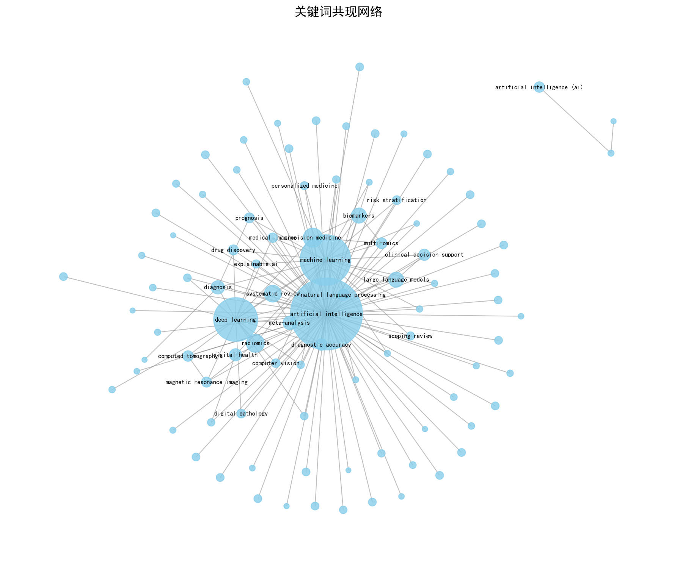
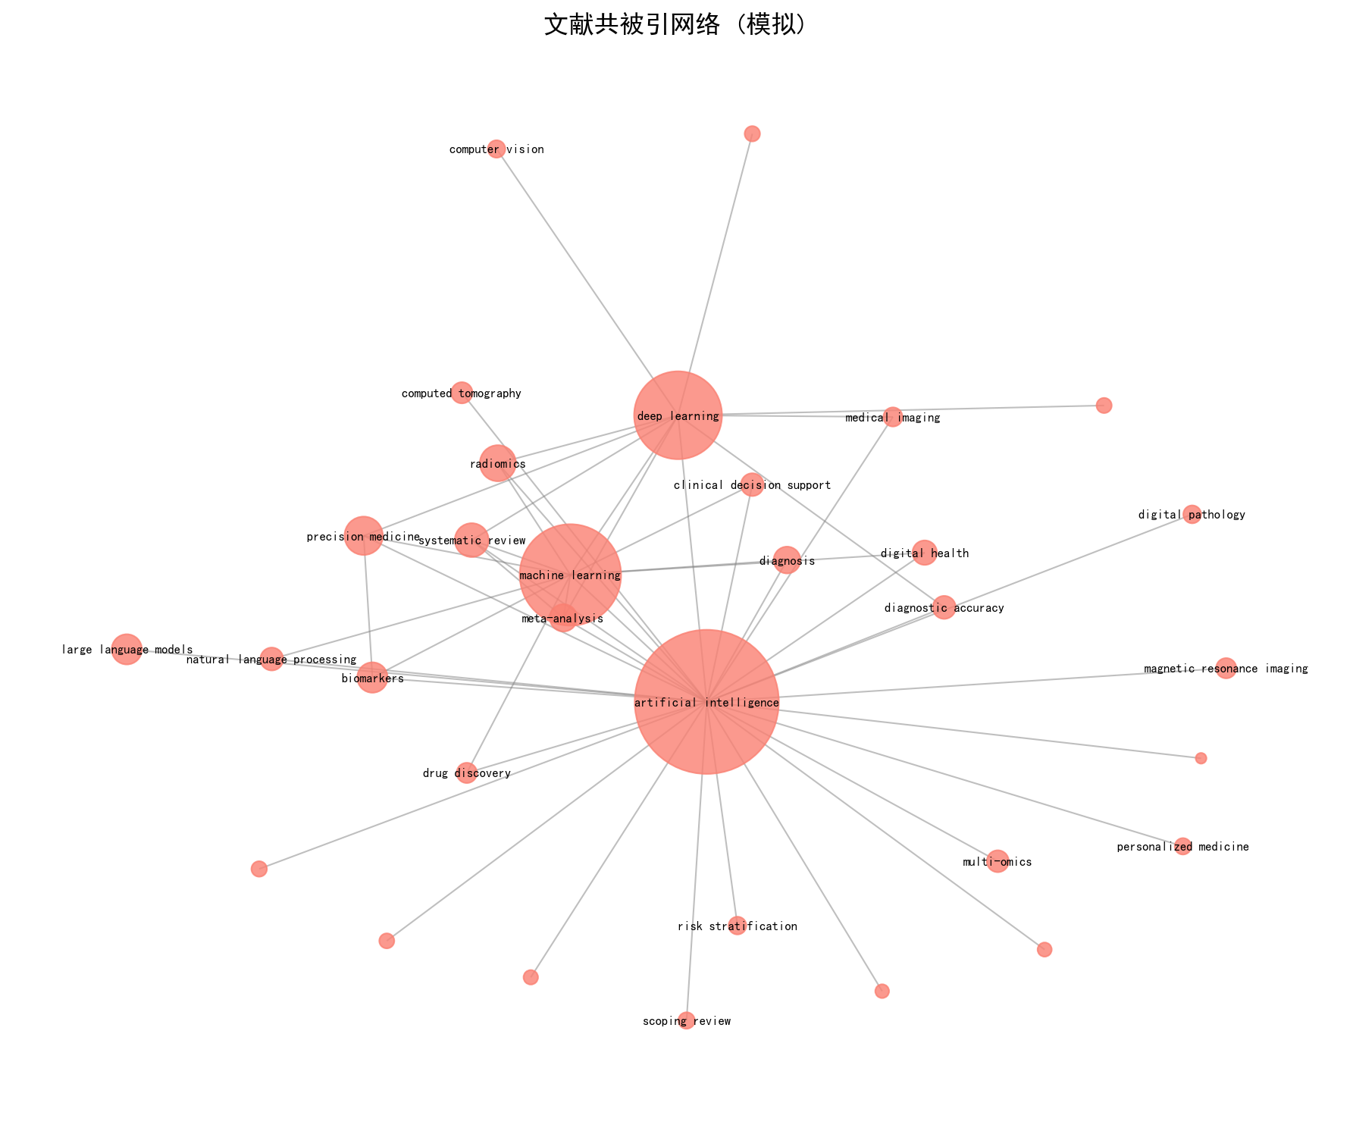
3 图 1 表展示
HNU
实事求是 敢为人先

Slide 9
HNU
谢谢观赏
实事求是 敢为人先

